Slide 1
PROGRAM TRANSFORMASI 2D JAJARGENJANG
Kelompok 4

Slide 2
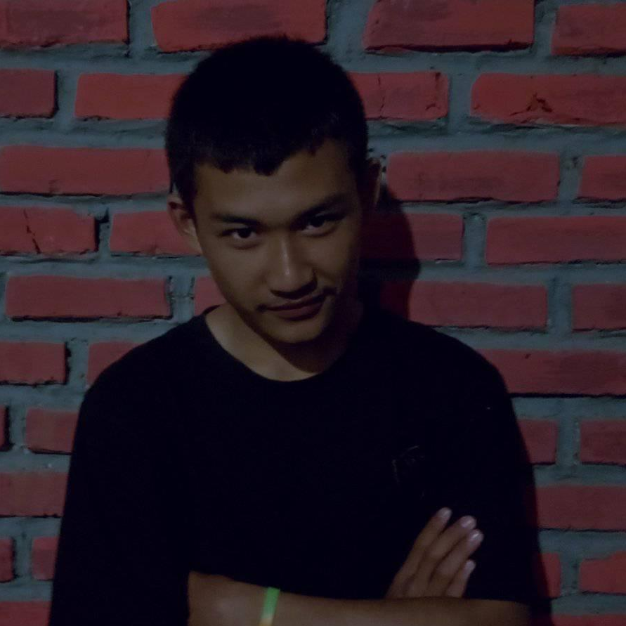

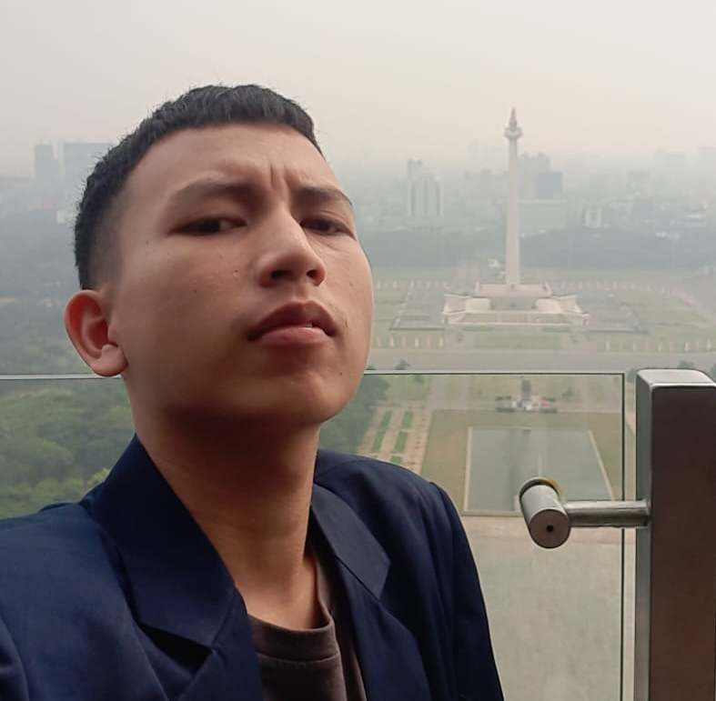



ANGGOTA KELOMPOK 4
Rahmat Sunjani
Kemal Erlanda Keibar
Robi Nugraha
55201120030
55201120017
55201120049
Nopy Yanti
Krismayanti
Putri Avriliya
55201120032
55201120014
55201120041

Slide 3
LATAR BELAKANG
Transformasi dua dimensi adalah model atau bentuk atau teknik untuk memindahkan atau mengubah nilai posisi benda dalam sistem koordinat dua dimensi.
Jajar genjang adalah bangun datar dua dimensi yang terdiri dari dua pasang sisi. Setiap pasangan sisinya sama panjang dan sejajar dengan pasangannya, dan memiliki dua sudut yang masing-masing sama besar dengan sudut di hadapannya. Jajar genjang adalah turunan dari segi empat dengan karakteristik khusus. Jajar genjang dengan empat sama panjang disebut belah ketupat.

Slide 4
TRANFORMASI
01
Translasi
02
Scalling
03
Rotasi

Slide 5
1
TRANSLASI
PERPINDAHAN

Slide 6
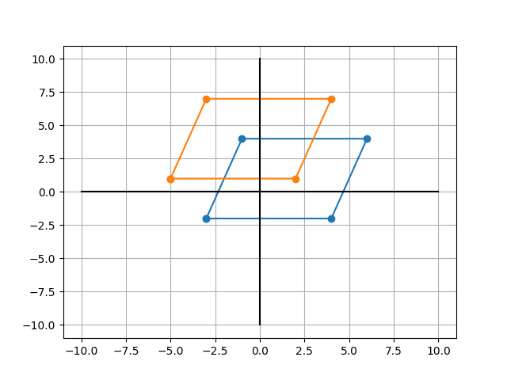
TRANSLASI
Transformasi paling sederhana yang dapat diterapkan pada sebuah objek grafis. Secara sederhana, terjemahan adalah benda bergerak grafis dari satu tempat ke tempat lain tanpa mengubah tampilan dan orientasi.

Slide 7
2
SCALLING
MENINGKATKAN

Slide 8
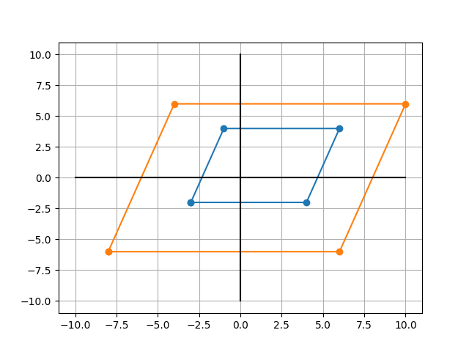
SCALLING
Scaling atau penskalaan adalah proses mengubah ukuran suatu objek, dengan cara Mengubah jarak setiap titik pada objek ke titik referensi. Hal-hal bias skala horizontal atau vertikal dengan mengalikan koordinat setiap objek dengan faktor konstan.

Slide 9
3
ROTATION
PERPUTARAN

Slide 10
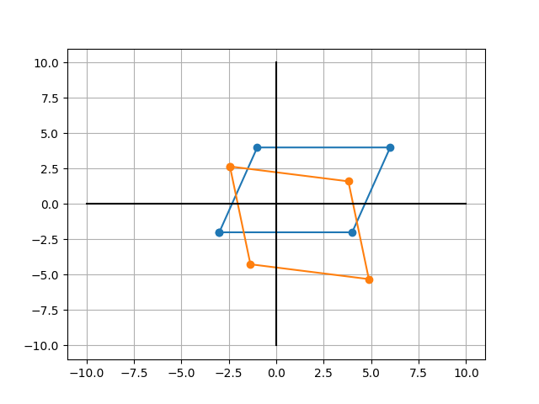
ROTATION
Perputaran adalah suatu operasi yang menyebabkan objek bergerak
berputar pada titik pusat atau pada sumbu putar yang dipilih
berdasarkan sudut putaran tertentu.

